Slide 2
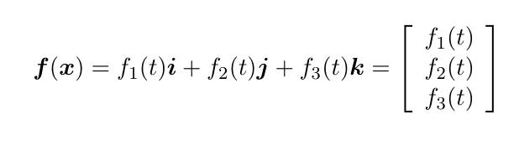
4､一元向量值函数及其导数

Slide 3
4､一元向量值函数及其导数

Slide 4
4､一元向量值函数及其导数

Slide 5
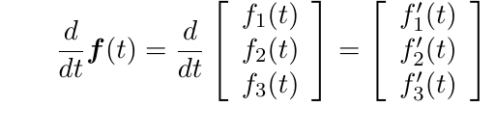
4､一元向量值函数及其导数

Slide 6
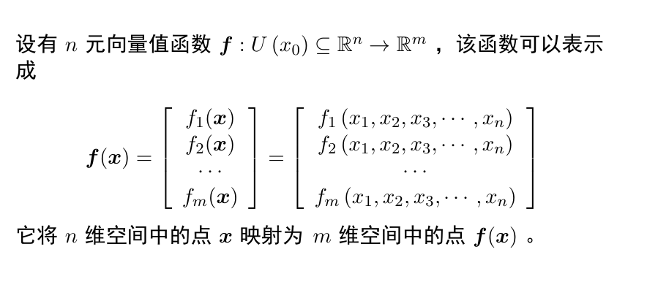
多元向量值函数及其导数

Slide 7
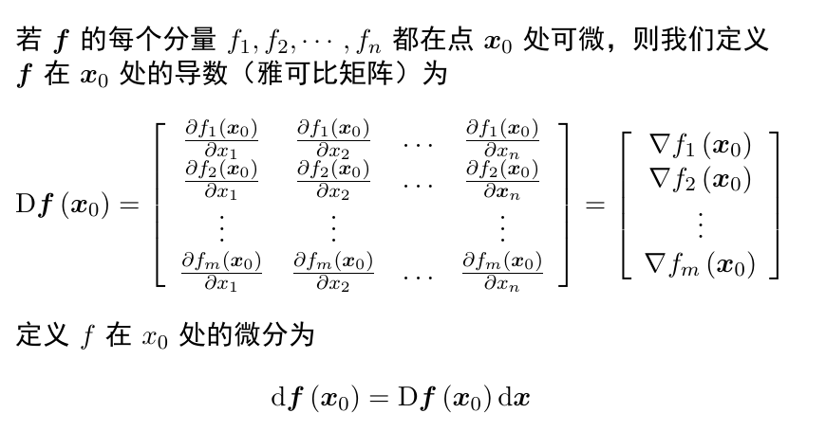
多元向量值函数及其导数

Slide 8
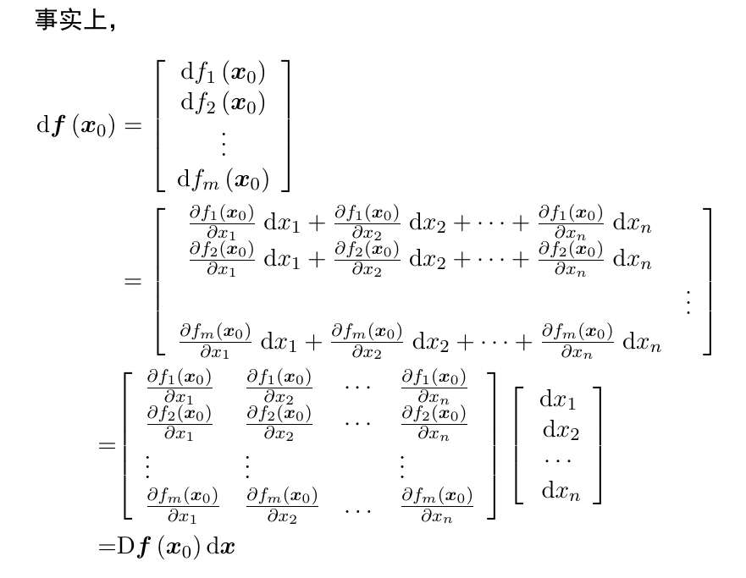
多元向量值函数及其导数

Slide 9
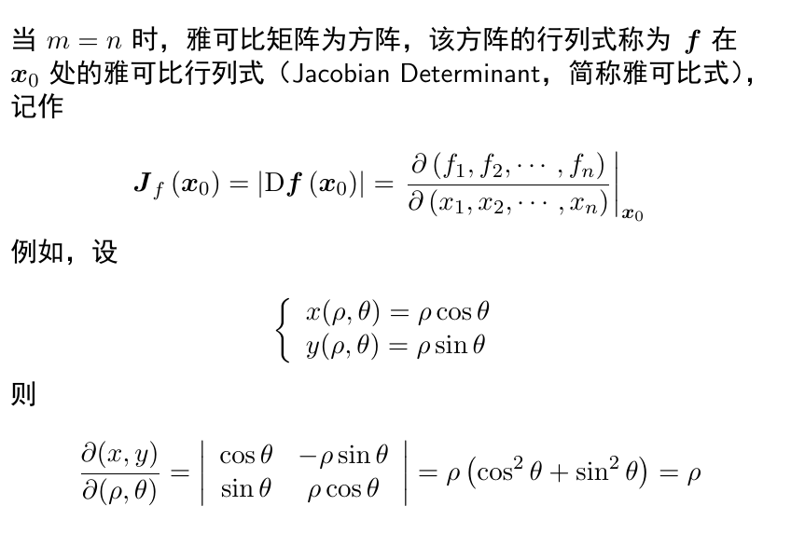
多元向量值函数及其导数

Slide 10
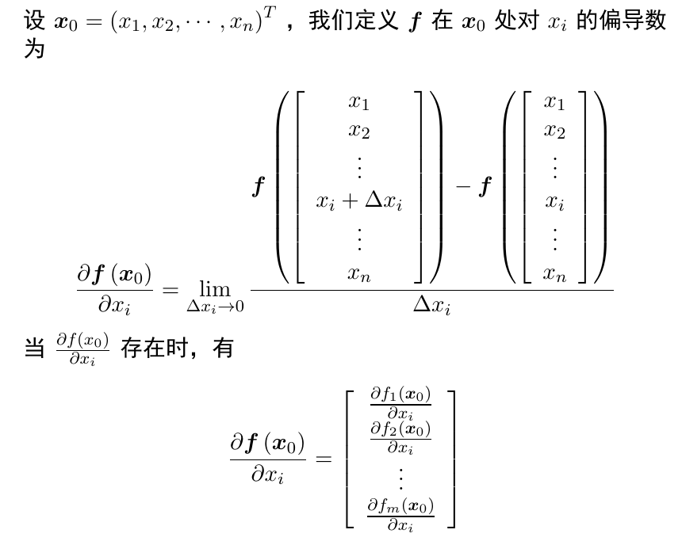
多元向量值函数及其导数

Slide 11
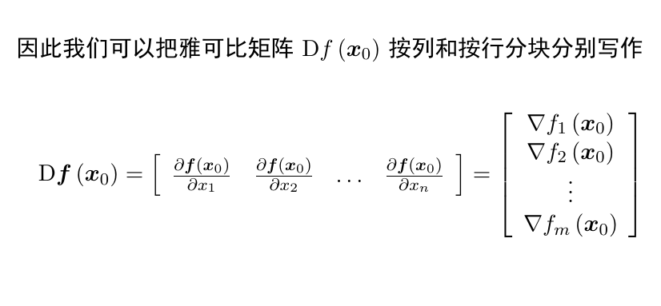
多元向量值函数及其导数

Slide 12
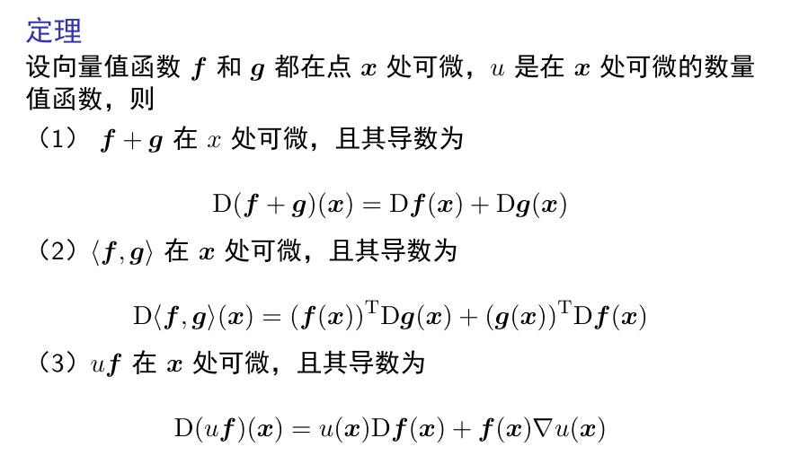
多元向量值函数及其导数

Slide 13
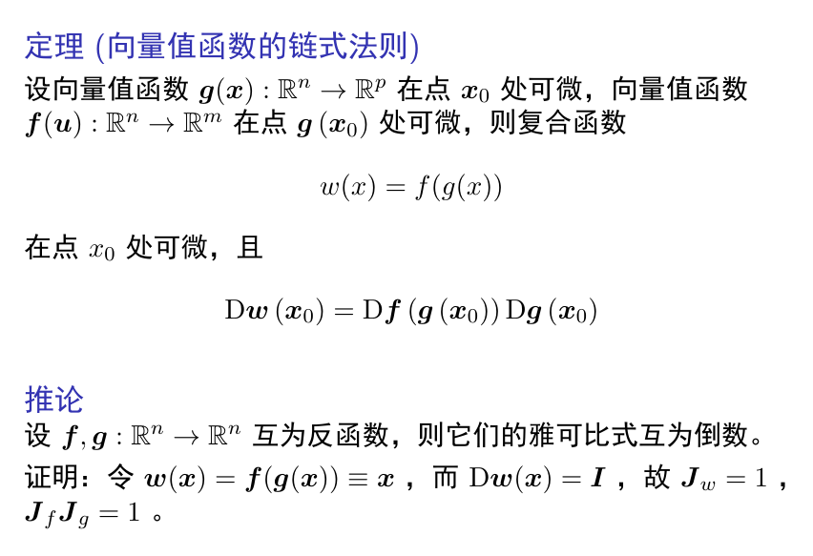
多元向量值函数及其导数

